Slide 1
«Связующая нить»
Взаимодействие ДОУ
с родителями воспитанников

Slide 2
Семья – это…

Slide 3
Семья – это любовь! Семья – это место приземления для старших, стартовая площадка для младших и маячок взаимоотношений для каждого.

Slide 4
«Если ты думаешь на год вперед, посади семя. Если ты думаешь на десятилетия вперед, посади дерево. Если ты думаешь на век вперед, воспитай человека..»
Восточная мудрость

Slide 5
Воспитание – это…

Slide 6
Воспитание – воздействия, формирующие личность ребенка и системно меняющие его поведение. Воспитывать - это значит прививать полезные для жизни умения и навыки, превращающие ребенка в человека.

Slide 7
ДОУ
УЛИЦА
ДОМ
«ПЛОХО» «ХОРОШО»
Влияние группы на формирование
личности ребенка?

Slide 8
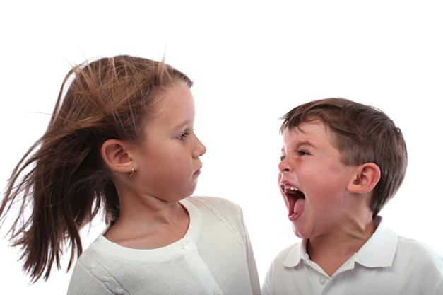
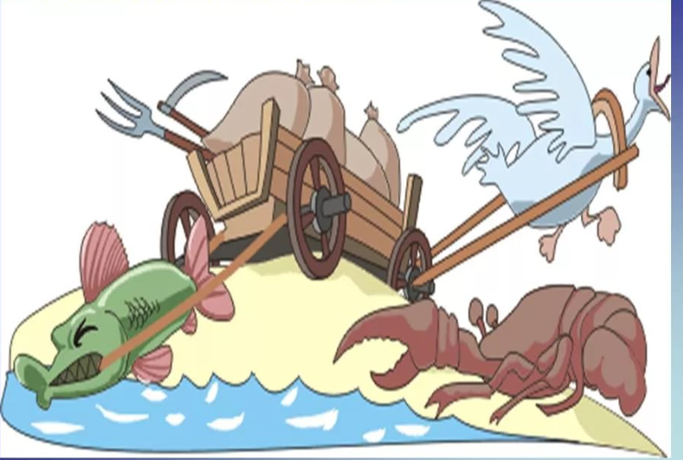
Страдают все, но прежде всего-ДЕТИ!!!

Slide 9
«Сказ о богатыре русском»

Slide 10
Конфликт ( лат.) - «столкновение»
Конфликт – это острый способ разрешения противоречий в интересах, целях, взглядах, возникающих в процессе социального взаимодействия, часто выходящий за рамки социальных норм и обычно сопровождающийся негативными эмоциями.

Slide 11
«Идеальный родитель, идеальный педагог»
«Эксперты»
«Родители»
«Педагоги»

Slide 12
Ситуация 1
Воспитатель обратился к маме одного из воспитанников с рассказом о том, что нового дети узнали на занятиях, и предложил закрепить изученный материал дома. В ответ мама резко ответила, что ей не­когда заниматься с ребенком дома, что это обязанность воспитателя - он «получает за это деньги».

Slide 13
Ситуация 2
Забирая вечером ребенка из детского сада, родители возмущаются, что его одежда очень грязная, и обвиняют педагога, что он плохо следит за детьми.

Slide 14
Ситуация 3
Одну из воспитанниц родители приводят в группу после завтрака, из-за чего девочка постоянно про­пускает утренние индивидуальные занятия, игры и зарядку. На утверждения воспитателя о необходимости соблюдения режима дня детского сада родители от­вечают, что имеют право приводить своего ребенка тогда, когда им это удобно.

Slide 15
Ситуация 4
Ребенок приходит из детского сада со следом от укуса, и его мама начинает криком обвинять в этом воспитателей, родителей «виноватого» ребенка.

Slide 16
Ситуация 5
Забрать ребенка из ДОУ пришла его несовершеннолетняя сестра. Воспитатель отказалась отпускать ребенка.

Slide 17
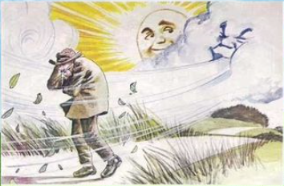
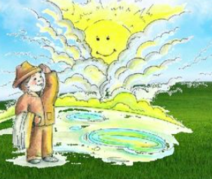
«Спор ветра с солнцем»

Slide 18
Сотрудничество – это общение «на равных», где никому не принадлежит привилегия указывать, контролировать, оценивать.
Взаимодействие - предоставляет собой способ организации совместной деятельности, которая осуществляется с помощью общения.
Детский сад и семья должны стремиться к созданию единого пространства развития ребенка.

Slide 19
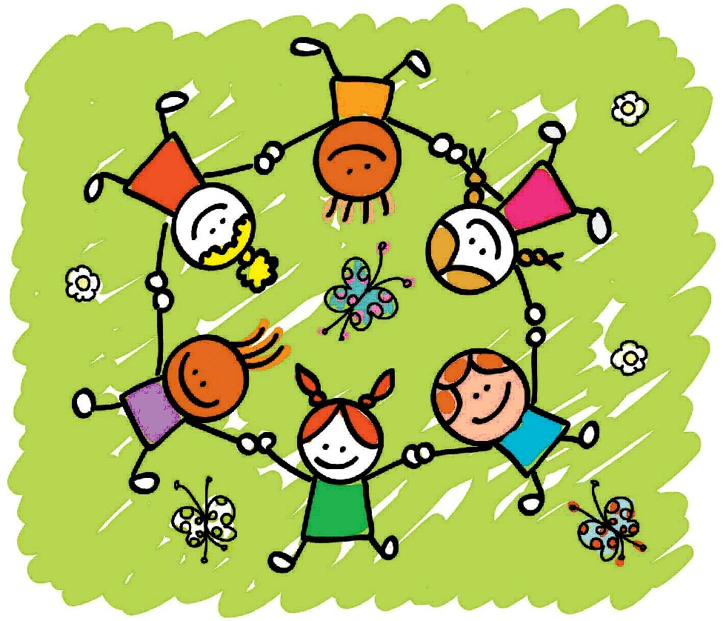
Мы готовы воспитывать вместе, но не вместо Вас!

Slide 20
Спасибо за внимание!

